Slide 1
Erfolgsfaktor Regionalität?
Peter Weichhart
Institut für Geographie und Regionalforschung
der Universität Wien
Tag der OÖ Lebensmittel, 9. Mai 2011
P287Regionalitaet01

Slide 2
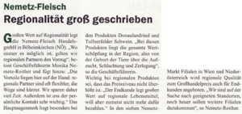
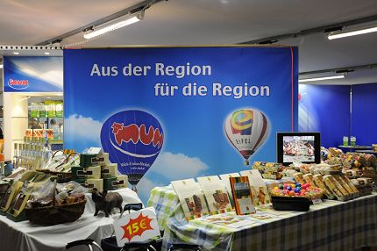
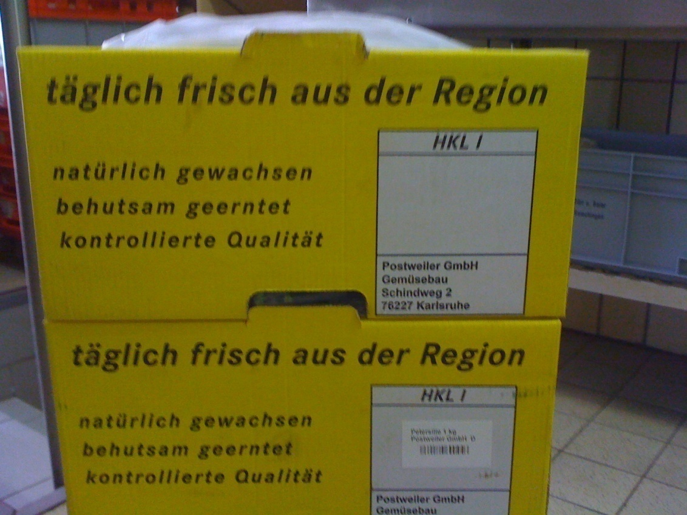
„Megatrend
Regionalität“
Salzburger Nachrichten, 01.04.2011
P287Regionalitaet02

Slide 3
Was genau ist mit „Regionalität“ eigentlich gemeint?
Welche konkrete inhaltliche Bedeutung wird mit dem
Wort angesprochen?
Eine Literaturanalyse zeigt, dass Einigkeit nur in zwei
Punkten besteht:
Bezug auf den Wortstamm „Region“;
Hat etwas mit Lebensmitteln und ihrer Produktion
beziehungsweise Herkunft zu tun.
P287Regionalitaet03

Slide 4
„Regionalität“ als abstrakte Herkunftsbezeichnung?
Nahrungsmittel sind Elemente der physisch-materiellen
Welt. Sie werden daher immer an bestimmten Orten pro-
duziert, sie sind durch eine definierte Produktionsposition
in Raum und Zeit charakterisiert.
Verweist „Regionalität“ nur auf das Faktum, dass Nahrungs-
mittel notwendigerweise eine räumlich definierte Herkunft
haben?
Das wäre trivial, denn dies trifft für alle Nahrungsmittel zu.
P287Regionalitaet04

Slide 5
„Regionalität“ als Verweis auf eine konkrete Herkunftsregion
Die Verwendung des Begriffes „Regionalität“ zur Kenn-
zeichnung von Lebensmitteln macht also nur dann Sinn,
wenn damit auf eine konkrete Herkunfts- oder Produktions-
region verwiesen wird.
Dadurch wird eine eindeutige Aussage über die Herkunft
der Lebensmittel gemacht und eine Verknüpfung der
betreffenden Produkte mit dieser Region und deren Eigen-
schaften hergestellt.
Welchen Sinn machen derartige Verweise, was ist ihr
ökonomischer Nutzen?
P287Regionalitaet05

Slide 6
Marketing- und Konsumforschung:
Country-of-Origin-Effekt:
Darunter versteht man die Nutzung positiv besetzter Image-
elemente des Herkunftslandes für die „Positionierung und
Bewerbung von Produkten und Marken“ (G. SCHWEIGER
und G. SCHRATTENECKER, 2005, S. 98).
Kognitionspsychologischer Hintergrund: Imagetransfer
(Schweizer Uhr)
P287Regionalitaet06

Slide 7
Spezialfall: „Region-of-Origin-Effekt“
Ein solcher Imagetransfer kann sich auch auf andere
räumliche Einheiten beziehen (Stadt, Bundesland, Region,
vgl. V. WAIDMANN, 2008, S. 15).
(Münchner Weißwurst, Tiroler Speck, Mattigtaler Forellen …)
Warum sind derartige Effekte bedeutsam?
P287Regionalitaet07

Slide 8
Funktion einer „Schlüsselinformation“
In alltagsweltlichen Entscheidungssituationen sind Menschen
notwendigerweise darauf angewiesen, Komplexität zu redu-
zieren. Es können nicht alle Informationen, welche für eine
Entscheidung bedeutsam sind, genau abgewogen werden.
Deshalb werden oft nur so genannte „Schlüsselinformationen“
(„cues“) genutzt. Dies gilt auch für Produktbewertungen und
Konsumentscheidungen.
Empirische Forschungen haben gezeigt, dass das Produkt-
merkmal „Region-of-Origin“ eine derartige Schlüssel-
information darstellt.
P287Regionalitaet08

Slide 9
Funktion einer „Schlüsselinformation“
„Hat jemand eine positive Einstellung gegenüber einer bestimmten Region, so wird er auch dazu neigen, gegenüber
den Produkten aus dieser Region grundsätzlich positiv ein-gestellt zu sein. Das Image einer Region prägt das Image der Produkte aus dieser Region und umgekehrt“
(V. WAIDMANN, 2008, S. 10).
Welche Bedeutung haben Regionen in der alltäglichen
Lebenswelt? Was genau versteht man eigentlich unter
einer Region?
P287Regionalitaet09

Slide 10
Region – ein „schillernder Begriff“
„Region“ (Google): Ungefähr 888.000.000 Ergebnisse!
„Region“ ist ein Fachbegriff der Raumwissenschaften und
der Regionalforschung. Es existieren unterschiedliche
Konzepte des Begriffs, die sorgfältig unterschieden werden
müssen.
Es gibt vier grundlegende Bedeutungsdimensionen, die
für alle Konzeptvarianten Gültigkeit besitzen:
„Region“ bezieht sich immer auf eine „Adressangabe“
und auf eine oder mehrere inhaltliche Eigenschaften.
(Ist nur eine „Adressangabe“ gemeint, spricht man von „Gebiet“.)
P287Regionalitaet10

Slide 11
Region – ein „schillernder Begriff“
„Region“ bezieht sich immer auf einen „mittleren“ Maß-
stabsbereich. Eine Region ist größer als das kleinste
und kleiner als das größte Element eines räumlichen
Systems.
Deshalb ist „Region“ ein relationaler Begriff. In Zusam-
menhang mit dem räumlichen System „Bundesland“ ist
eine Region größer als eine Gemeinde, aber kleiner als
das Land. Im Kontext „Europa“ wären die Alpen eine
Region, bezogen auf das System „Erde“ ist der „Zirkum-
pazifische Raum“ eine Region.
Man kann also Mikro-, Meso- und Makroregionen unterscheiden.
P287Regionalitaet11

Slide 12
Region – ein „schillernder Begriff“
Regionen sind räumliche Einheiten, die in der Regel
von administrativen Grenzen unabhängig sind. Sie
können also Staatsgrenzen oder Landesgrenzen
schneiden (Ausnahme: normative Regionen, Territorien).
(Beispiele: Salzkammergut, Salzburger Zentralraum,
Regio Basiliensis etc.)
P287Regionalitaet12

Slide 13
Inhaltliche Varianten des Regionsbegriffs
1.) Homogene Region (Ähnlichkeitsregion):
Gebiete, die in Bezug auf bestimmte Attribute Ähnlichkeiten
aufweisen (Fremdenverkehrsregion, Bergbauregion)
2.) Funktionalregionen (Verflechtungsregionen)
Gebiete, in denen ausgeprägte funktionale Verflechtungen
zwischen den Teilbereichen bestehen (Geld- und Waren-
ströme, Pendlerbeziehungen, soziale Beziehungen, zen-
tralörtliche Verflechtungen etc.). Es handelt sich hier meist
um Stadt-Umland-Regionen.
(Oberösterreichischer Zentralraum, Salzburger Zentralraum, „Greater
Vienna Region“ etc.)
P287Regionalitaet13

Slide 14
Inhaltliche Varianten des Regionsbegriffs
3.) Normative Region (Programmregion,)
Räumliche Gültigkeitsbereiche von Normen und Rechtsvor-
schriften (Euregios, Planungsregionen, Territorien)
4.) Lebensweltliche Regionen
Raumkonzepte der Alltagswelt auf regionaler Maßstabsebene.
Beispiele: Waldviertel, Salzkammergut, Lungau, Allgäu, Toskana …
Zwei Ausprägungsformen: Wahrnehmungsregion und
Identitätsregion.
P287Regionalitaet14

Slide 15
Lebensweltliche Regionen
Wahrnehmungsregionen sind kognitive Konstrukte der All-
tagswelt, die als ganzheitliche Denkstruktur die sozialen,
kulturellen und ökonomischen Gegebenheiten, die land-
schaftlichen Charakteristika und die Bevölkerung des be-
treffenden Gebietes repräsentieren.
Zu Identitätsregionen werden sie dann, wenn Menschen
sich selbst mit einer Wahrnehmungsregion identifizieren,
sie gleichsam als „Projektionsfläche“ für die eigene
Ich-Identität nutzen.
„Ich bin ein Innviertler“, „Ich bin eine Mühlviertlerin“
Die Folge: Loyalitäts- und Verantwortungsgefühle für die
betreffende Region!
P287Regionalitaet15

Slide 16
„Raumbezogene Identität“
Die Verknüpfung von Ich- und Gruppenidentitäten mit be-
stimmten Orten oder Regionen wird als „raumbezogene
Identität“ („place identity“) bezeichnet und von verschiede-
nen wissenschaftlichen Disziplinen untersucht (Persön-
lichkeitspsychologie, Umweltpsychologie, Soziologie, Sozial-
geographie etc.)
Der „Region-of-Origin-Effekt“ kann sich nur dann einstellen,
wenn es sich bei der betreffenden Region für einen Konsu-
menten um eine Wahrnehmungs- oder Identitätsregion
handelt.
Je differenzierter und positiver gefärbt die Wahrnehmung
und je ausgeprägter der Identitätsbezug, desto wirksamer
ist der Region-of-Origin-Effekt!
P287Regionalitaet16

Slide 17
Regionalität als Marketingkonzept
Beim Absatz regionaler Produkte ist grundsätzlich zwischen
zwei Fällen zu unterscheiden:
1.) dem überregionalen Absatz,
2.) dem Absatz auf dem regionalen Markt („aus der
Region – für die Region“).
Für den ersten Fall sollte die betreffende Region möglichst
gut als Wahrnehmungsregion erkennbar sein und ein
prägnantes und positives Image besitzen. Für den zweiten
Fall ist zusätzlich eine Identifikation mit der Region, also
eine mehr oder weniger ausgeprägt Ego-Bindung, hilfreich.
P287Regionalitaet17

Slide 18
Deutungsmuster von Konsumenten
Wie gehen Konsumenten mit der Regionalität von Nahrungs-
mitteln um? Welche Sinndeutungen verknüpfen sie mit dem
Konsum regionaler Produkte?
„Unter spätmodernen Bedingungen werden Konsum und
Produktion zu zentralen Instanzen sozialer Sinnstiftung“
(T. FELGENHAUER, 2007, S. 47).
Für die folgenden Deutungsmuster und Motivationslagen
müssen wir wieder nach dem überregionalen („ü“) und
dem regionalen („r“) Markt unterscheiden (Überschnei-
dungen möglich).
P287Regionalitaet18

Slide 19
Regionalität als Qualitätsversprechen
„Klasse statt Masse“
Regionalität wird als Verweis auf die Produkteigenschaft
„hohe Qualität“ verstanden. Das Produkt wird als etwas Be-
sonderes, oder gar Einzigartiges gesehen (ü + r).
„Für Feinschmecker und Genießer“
P287Regionalitaet19

Slide 20
Regionalität als Hinweis auf traditionelle Agrarkultur
„Handwerk statt Industrie“
Der Herkunftshinweis wird als Schlüsselinformation über die
Art der Herstellung gedeutet. Landleben und bäuerliche
Lebensform sowie deren überhöhende Idealisierung wirken
als Wertungshintergrund (ü + r).
P287Regionalitaet20

Slide 21
Regionalität als Distinktionsmedium
„Ich als Kenner“, „Es ist mein Markenzeichen, etwas
Besonderes zu konsumieren“.
Der Konsum regionaler Lebensmittel wird als Medium ein-
gesetzt, die eigene Sonderstellung als Individuum zu
präsentieren. „Seht her, ich unterscheide mich von anderen“.
Regionalität der konsumierten Lebensmittel als Instrument
der Habitus-Inszenierung (P. BOURDIEU, (ü + r)).
P287Regionalitaet21

Slide 22
Regionalität als Versprechen von Nähe
„Produktion der kurzen Wege“
Regionalität wird als Hinweis auf kurze Transportwege und
innerregionale Produktion sowie auf Frische interpretiert
(r).
(Globalisierung, Global Sourcing und logistische Optimierung lassen
diese Deutung in vielen Fällen jedoch als Illusion erscheinen.)
P287Regionalitaet22

Slide 23
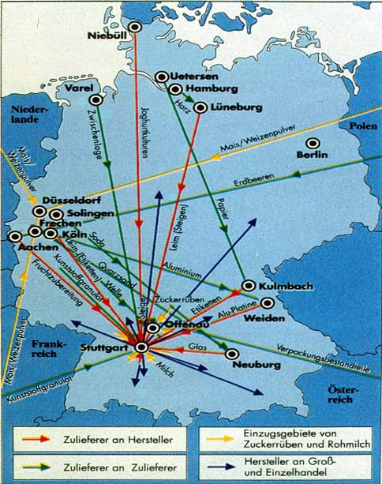
Das Joghurt- Beispiel
Stoffstromanalyse
Joghurt eines Produzenten
in Stuttgart
Stefanie BÖGE, 1992
P287Regionalitaet23

Slide 24
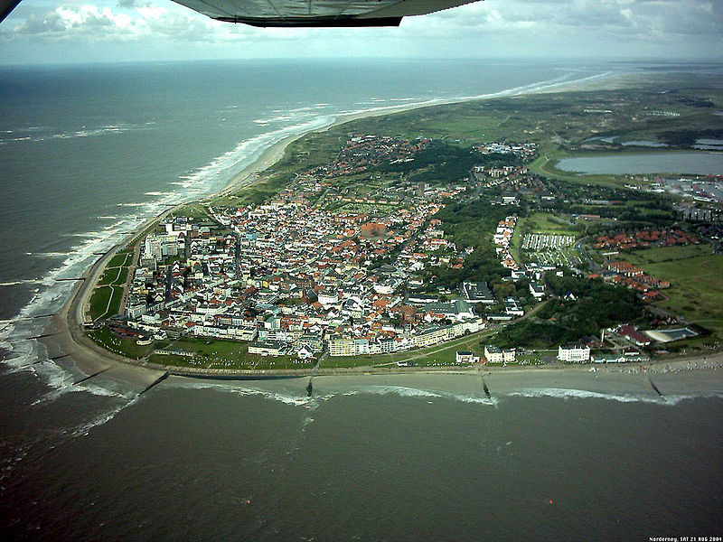
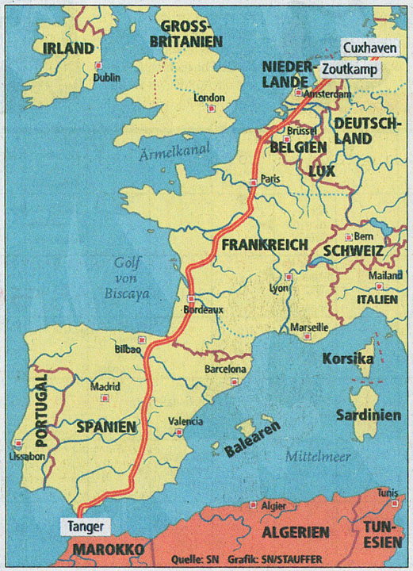
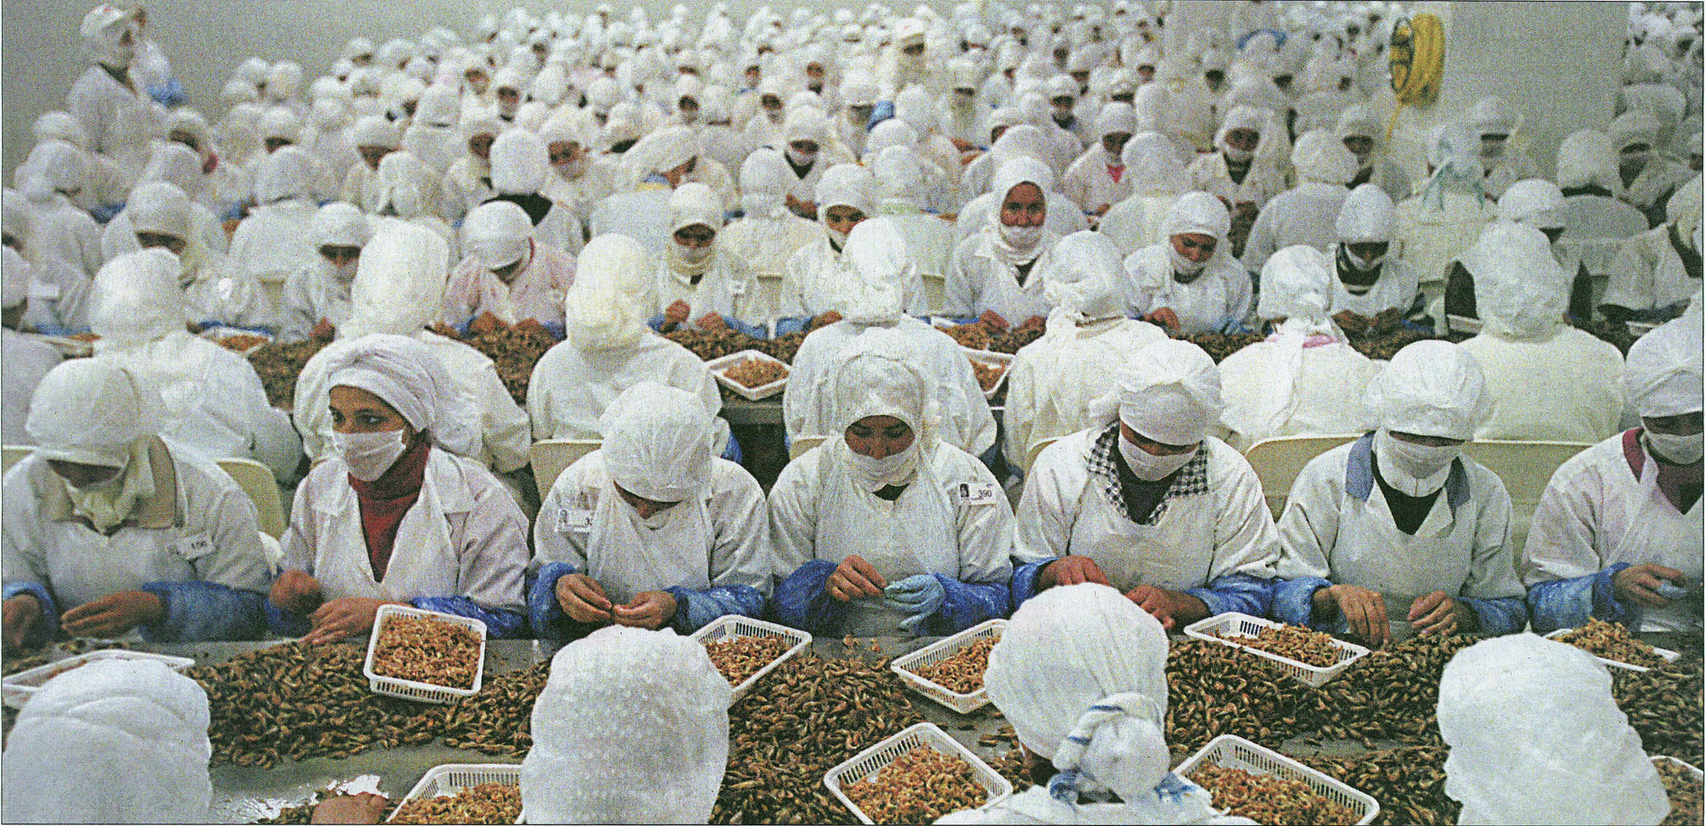
Nordseekrabben in Norderney
P287Regionalitaet24

Slide 25
Regionalität als Nachhaltigkeitskriterium
„Regionale Lebensmittel sind ein Ausdruck ökologischer
Lebensführung und Vernunft“
Der Konsum regionaler Produkte wird als Ausdruck und
Konsequenz ökologischer Wertvorstellungen verstanden (r).
P287Regionalitaet25

Slide 26
Regionalität als Medium innerregionaler Solidarität
„Wir kaufen gerne unsere Produkte.“
Der Konsum von Produkten aus der „eigenen“ Region wird
als Ausdruck innerregionaler und innerkollektiver Solidarität
verstanden. Damit sollen auch die bäuerlichen Betriebe
und Arbeitsplätze in der Region gestärkt werden (r).
P287Regionalitaet26

Slide 27
Regionalität als Element einer individuellen Heimatkonstruktion
„Ich kaufe regionale Lebensmittel, weil ich hier auf-
gewachsen bin und sie nach ,Heimaterde‘ schmecken“.
Der Konsum regionaler Produkte ist Element einer aus-
drücklichen Heimatverbundenheit. Die bewusste Kulti-
vierung regionaler Ess- und Trinkgewohnheiten (als Be-
standteil der Regionalkultur) wird als Element einer Ver-
knüpfung von Ich-Identität und Region eingesetzt (r).
Die verschiedenen Deutungsmuster von Regionalität können
natürlich auch in Kombination wirksam werden, die Grenzen
zwischen ihnen sind fließend.
P287Regionalitaet27

Slide 28
Fazit:
Regionalität von Lebensmitteln ist zweifellos ein probates
Konzept der regionalen Wirtschaftsförderung und
Regionalentwicklung:
1.) Regionalität ist ein Schritt in Richtung auf nach-
haltige Produktionsstrukturen, entspricht dem Trend
zu einer Regionalisierung von Lebenswelt und Öko-
nomie und fördert die Ausbildung und Festigung von
Regionalkultur.
2.) Als Marketingkonzept gründet die Wirksamkeit von
Regionalität auf dem Phänomen der raumbezogenen
Identität, das als anthropologische Grundkonstante an-
gesehen werden kann.
P287Regionalitaet28

Slide 29
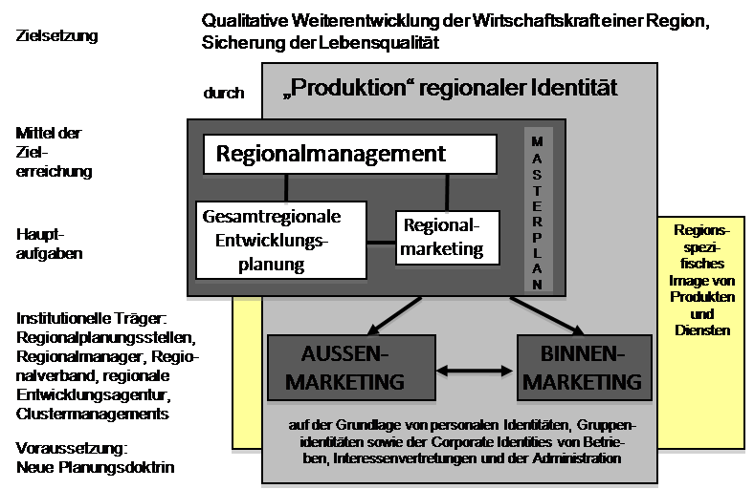
Möglichkeit der Integration in die Vision einer „Neuen Regionalplanung“
Regio-
nalität
P287Regionalitaet29

Slide 30
Der Erfolgsfaktor
Regionalität
!
P287Regionalitaet30

